Slide 1




MÔN TIN HỌC LỚP 4
TUẦN 10

Slide 2
NHỮNG ĐIỀU CẦN LƯU Ý
1. Chuẩn bị đầy đủ đồ dùng học tập, vở ghi bài.
2. Nhấn Tạm dừng khi phải trả lời câu hỏi .
3. Nhấn Tiếp tục khi đã tìm được câu trả lời .
4. Học tập nghiêm túc, làm đầy đủ bài tập theo yêu cầu.

Slide 3
CHỦ ĐỀ 2: EM TẬP VẼ
BÀI 4: SAO CHÉP MÀU
SGK Trang 43 - Tiết 2

Slide 4




Biết cách sao chép màu từ màu của bức vẽ có sẵn
MỤC TIÊU

Slide 5
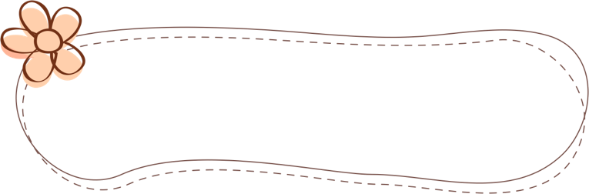

B. HOẠT ĐỘNG THỰC HÀNH
1. Em thực hiện các yêu cầu sau:
Vẽ hình quả bóng rồi tô màu theo mẫu.
Vẽ thêm các quả bóng tương tự, sử dụng công cụ sao chép màu để tạo ra nhiều quả bóng có màu sắc khác nhau

Slide 6
Gợi ý thực hành:
Sử dụng công cụ vẽ đường tròn, đường cong để vẽ quả bóng.
Sử dụng công cụ Select để lựa chọn hình, sao chép thành nhiều quả bóng với các kích cỡ tùy ý.
Tô màu cho 1 quả bóng.
Sử dụng công cụ để sao màu cho các quả bóng còn lại.
Bước 1: Chọn công cụ lấy màu Color picker
Bước 2: Di chuyển công cụ lấy màu vào mảng màu cần lấy, nháy chuột
Bước 3: Chọn công cụ tô màu , di chuyển chuột đến vị trí cần tô, nháy chuột

Slide 7
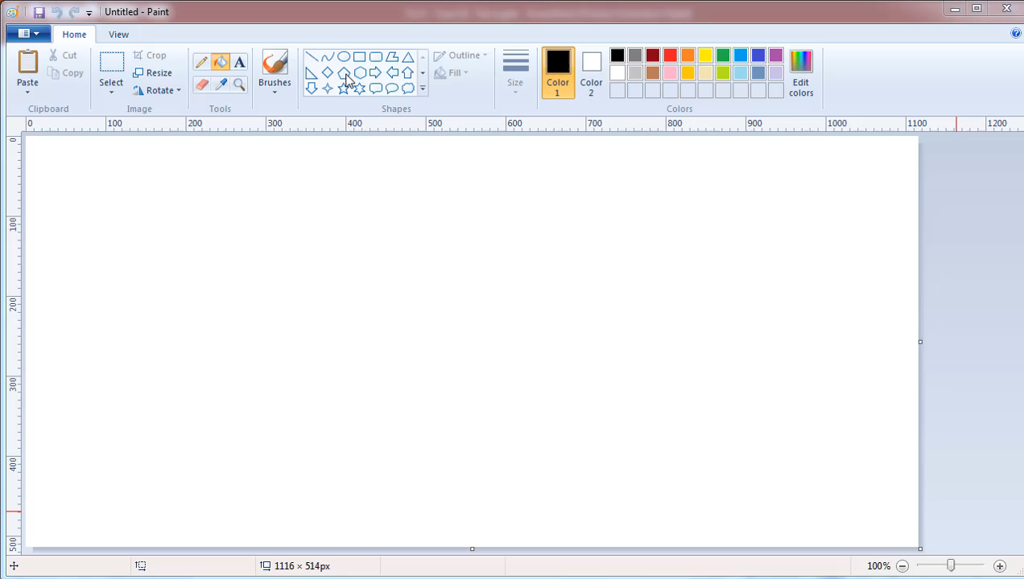
Hướng dẫn thực hành

Slide 8

2. Vẽ hình theo mẫu, lưu bài vẽ có tên Thuyền và biển.

Slide 9
Gợi ý thực hành:
Sử dụng công cụ trong hộp hình mẫu như: vẽ đường tròn, đường cong, hình tam giác, hình chữ nhật …để vẽ thuyền, cánh buồm, mặt trời, mây…
Sử dụng công cụ bút vẽ để vẽ sóng, tán cây….
Sử dụng công cụ tô màu để tô màu.
Lưu ý một số kĩ thuật vẽ như: Lật và quay hình, sao chép, Ctrl Z khi vẽ sai….

Slide 10
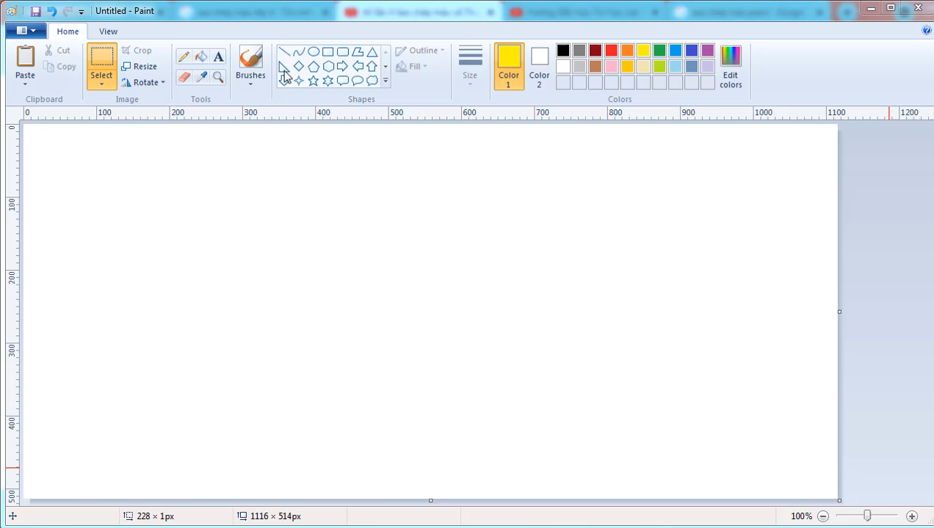

Slide 11
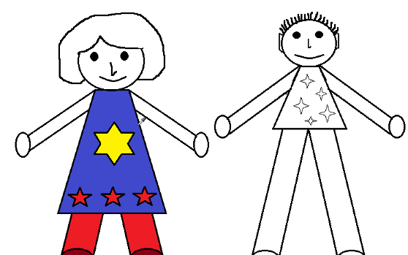
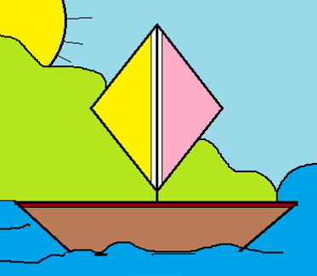
3. Tìm cách di chuyển hai bạn nhỏ đã vẽ ở hoạt động mục A lên trên con thuyền. Dùng màu của cánh buồm để đổi màu trang phục của hai bạn đó.
Gợi ý thực hành:
B1: Mở cả hai bức tranh Thuyền và biển và bức tranh hai bạn nhỏ.
B2: Sao chép từng bạn học sinh vào bức tranh thuyền và biển,
B3: Dùng công cụ sao chép màu đổi màu trang phục của hai bạn nhỏ.

Slide 12
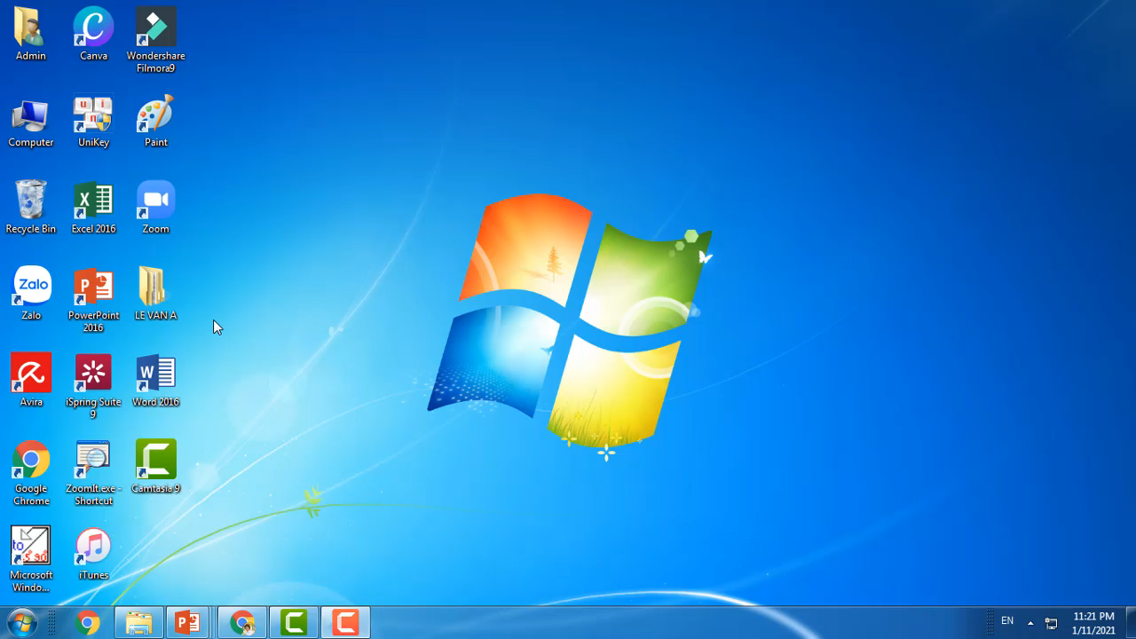
Hướng dẫn thực hành

Slide 13
C. HOẠT ĐỘNG ỨNG DỤNG, MỞ RỘNG
Hãy vẽ một bức tranh có chủ đề Phong cảnh bao gồm nhà, cây, đường đi… theo trí tưởng tượng của em. Đặt tên cho bài vẽ rồi lưu vào thư mục của em trên máy tính

Slide 14
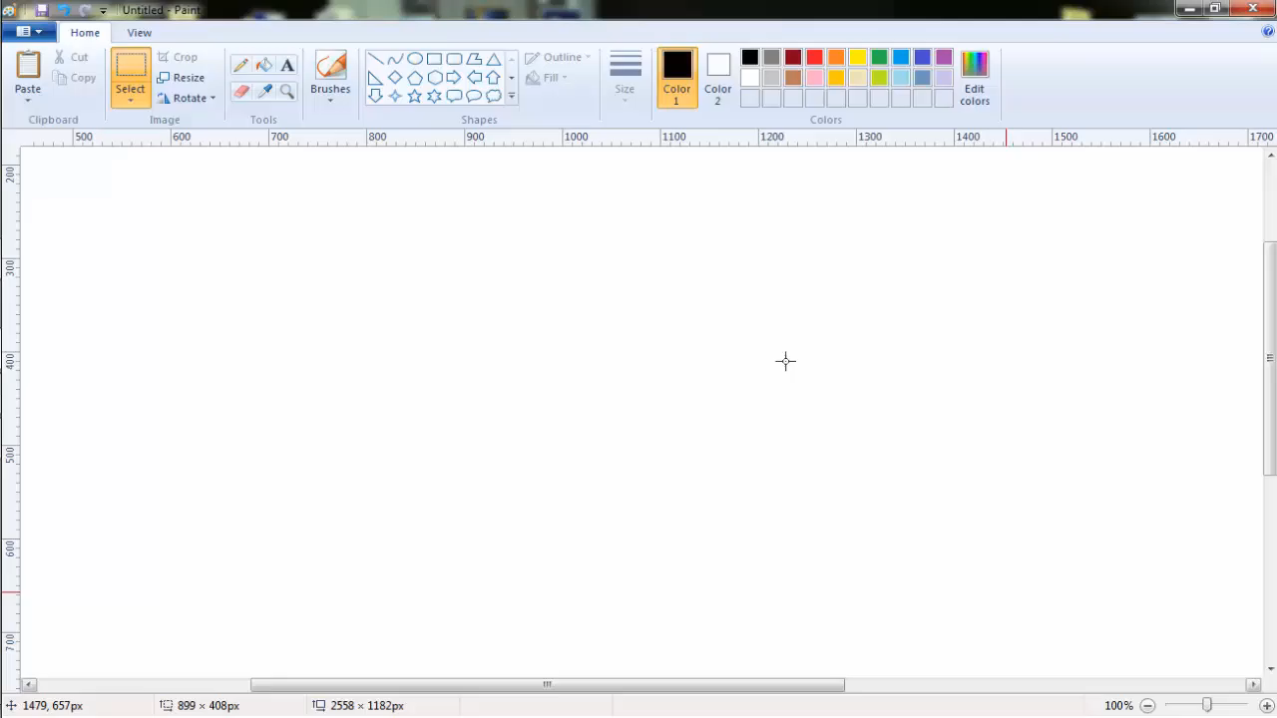
Hướng dẫn thực hành

Slide 15

EM CẦN GHI NHỚ
Sử dụng công cụ để sao chép màu có sẵn.
Nháy chuột để tô màu bằng màu ở ô Color 1, nháy chuột phải để tô màu bằng màu ở ô Color 2

Slide 16




CHÚC CÁC CON CHĂM NGOAN, HỌC GIỎI

